Slide 1
Das Projekt "Ökonomie und Ökologie im Schutzwald"
Der Schutzwald

Slide 2
Das Projekt
Die Ziele
Der Schutzwald
Die Schutzfunktion des Waldes ist keine Selbstverständlichkeit
Lösungsansätze
Die Rolle der Ökologie im Schutzwald
Die Finanzierung der Schutzwaldpflege
Erkenntnisse
Produkte aus dem Projekt

Slide 3
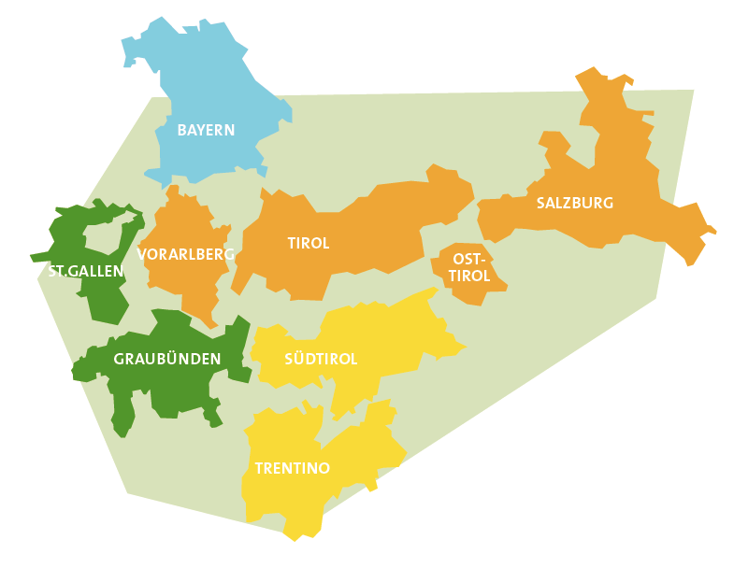
Das Projekt
Start: 2009 auf Initiative des Kantons St.Gallen
Grund: Internationaler Wissenstransfer
Form: Workshopartiger Erfahrungsausaustausch anhand konkreter Beispiele bezüglich Schutzwaldpflege im Seilkrangelände
Die Projektländer: - Kanton St.Gallen (Leitung) - Kanton Graubünden - Bayern - Salzburg - Vorarlberg - Tirol - Südtirol - Trentino

Slide 4
Die Ziele
Erfahrungsaustausch und Dokumentation der Schutzwaldpflege in den Ländern der Arge Alp.
Wissenstransfer im Bereich Schutzwaldpflege unter besonderer Berücksichtigung von Ökonomie und Ökologie.
Best-Practice-Ansatz für die Holznutzung mit Seilkran im Bergwald.
Öffentlichkeitsarbeit für den Schutzwald.

Slide 5
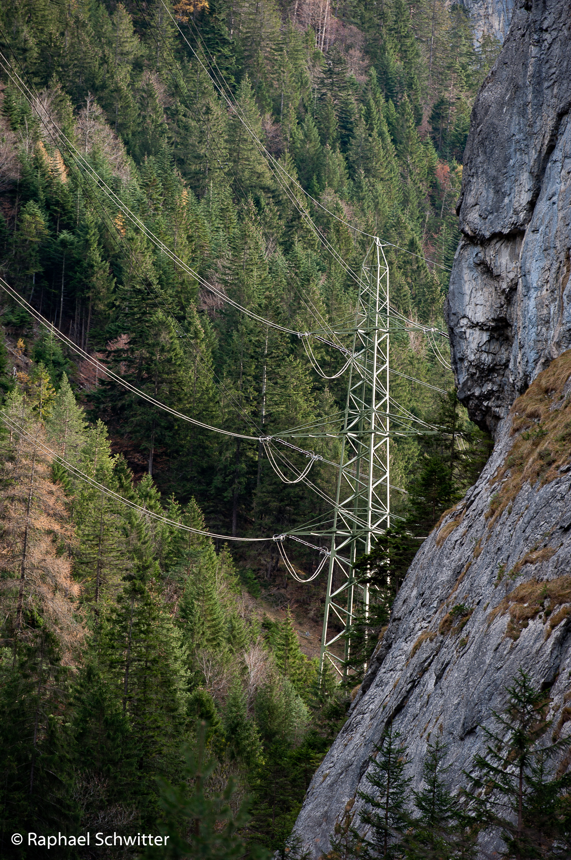
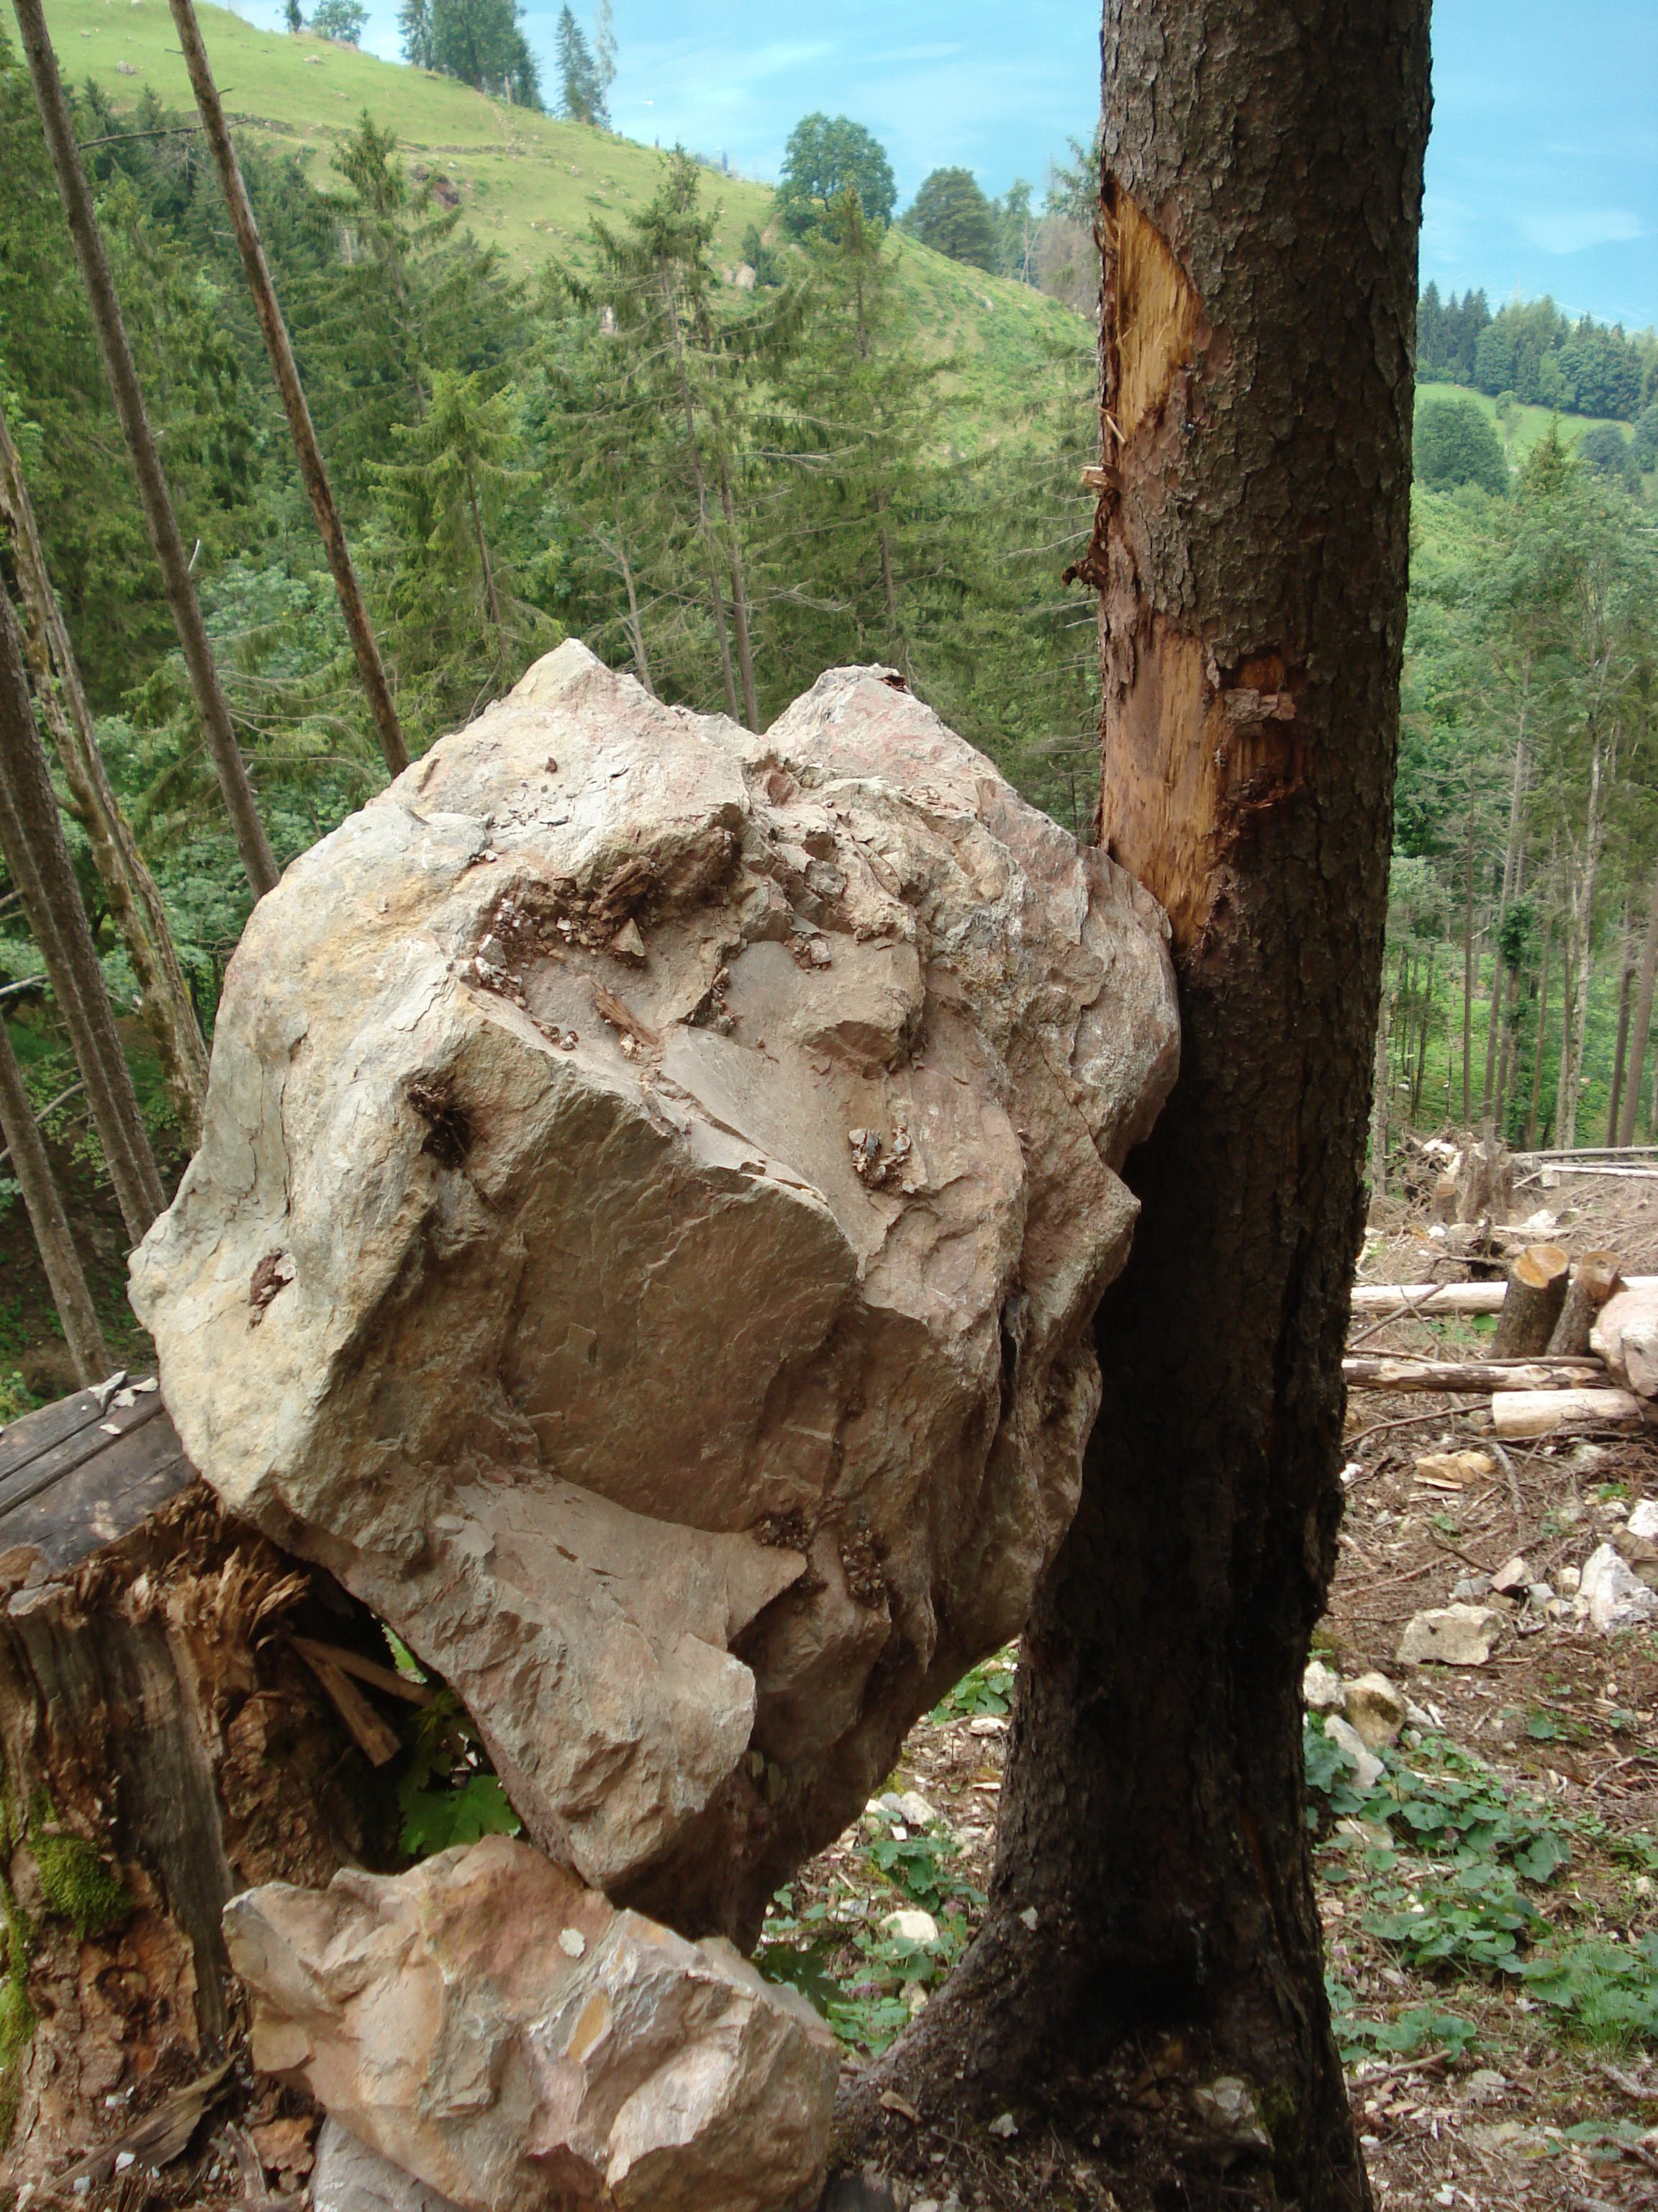
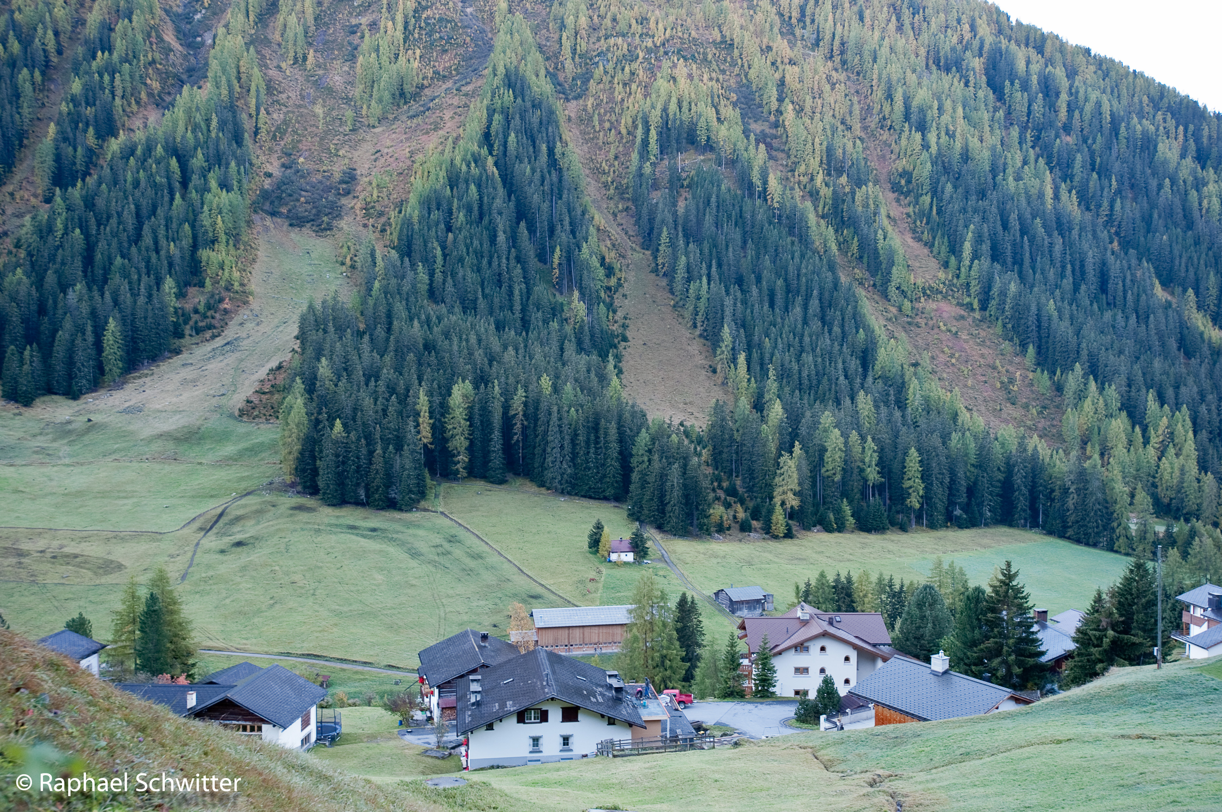
Der Schutzwald
Was ist ein Schutzwald?
Ein Schutzwald ist ein Wald, der Menschen, Tiere, Güter und Infrastrukturen vor Naturgefahren schützt. Er verhindert, dass sie entstehen oder mildert deren Auswirkungen. Er schützt ausserdem seinen eigenen Standort und wirkt als Schadstofffilter, Lärm- und Sichtschutz.
Existentielle Bedeutung im Alpenraum: 57% der Waldfläche in den Projektländern ist Schutzwald!
Schutzwald - schützt uns ökologisch und ökonomisch, alle.

Slide 6
Die Schutzfunktion des Waldes ist keine Selbstverständlichkeit
Nicht jede Waldstruktur und nicht jede Baumart ist in der Lage, die Schutzfunktion in gleichem Masse zu erfüllen.
Der Forstdienst hat das notwendige Fachwissen für eine effektive und effiziente Schutzwaldpflege.
Die Alpenländer sind alle mit denselben Herausforderungen konfrontiert:
Überalterung und Pflegerückstand vieler Schutzwälder,
Beschränkte finanzielle Mittel der öffentlichen Haushalte,
Mangelnde Erschliessung der Schutzwälder,
Zunehmende Wildbestände, die gebietsweise die Waldverjüngung beeinträchtigen,
Klein parzellierte Privatwälder.
Schutzwald braucht Pflege – ein differenziertes Vorgehen ist der Schlüssel zum Erfolg!

Slide 7
Lösungsansätze
Wald und Wild im Gleichgewicht
Effiziente Holzernte Verfahren
Gut ausgebildete Forstleute
Adäquate Erschliessungen
Motivierte Waldeigentümer
Regelmässige Schutzwaldpflege mit
kontinuierlicher Verjüngung
Abgeltung der Schutzwaldleistung
durch die öffentliche Hand

Slide 8
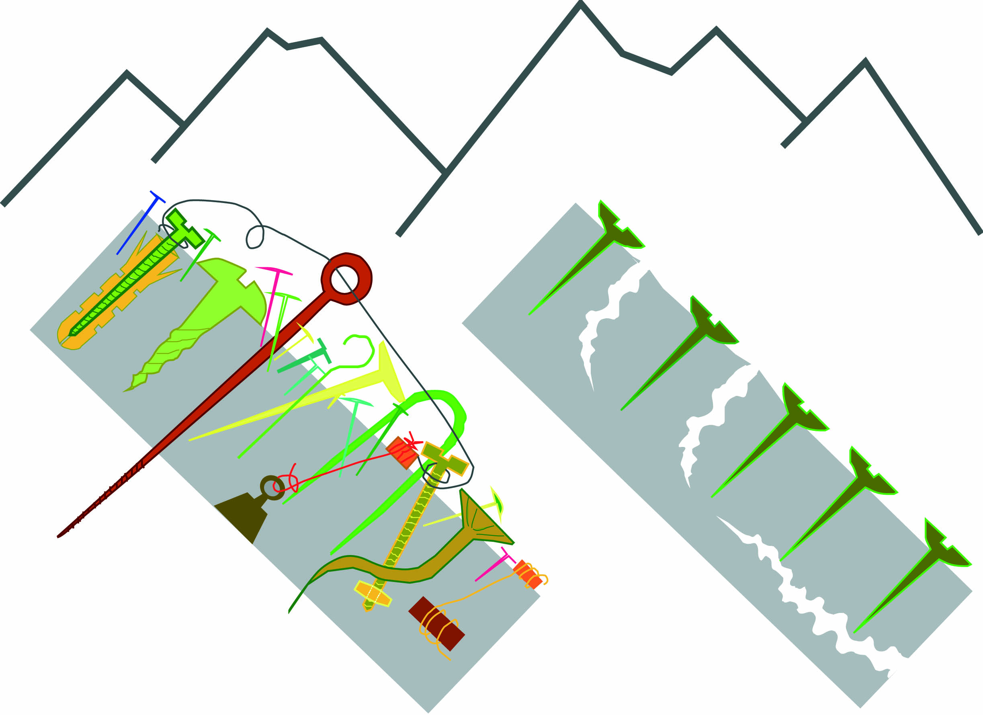
Die Rolle der Ökologie im Schutzwald
Hohe ökologische Ansprüche an die Waldbewirtschaftung: Erhaltung und Förderung der Biodiversität (über 25'000 Tier- und Pflanzenarten sind auf den Wald angewiesen).
Ziel der Schutzwaldpflege:
Grosse Strukturvielfalt und eine möglichst
standortgerechte Zusammensetzung der
Baumarten. Vielfältige und naturnahe
Wälder sind widerstandsfähiger gegenüber
Störungen als gleichförmige Wälder.
Die Schutzwaldpflege wirkt sich positiv auf die Biodiversität aus!
Die Vielfalt bringt's!

Slide 9
Die Finanzierung der Schutzwaldpflege
Die Bewirtschaftung des Waldes ist grundsätzlich Aufgabe der Waldeigentümer.
Die "Schutzleistung" der Wälder kommt der Allgemeinheit zu Gute.
Die Pflege und Nutzung der Schutzwälder kann vielerorts nicht kostendeckend ausgeführt werden.
Die Schutzwaldpflege kostet bis 100 Mal weniger als technische Verbauungsmass-nahmen.
Eine Unterstützung durch die öffentliche
Hand ist gerechtfertigt!
Präventive, regelmässige Schutzwaldpflege
ist besser als teure Reparaturmassnahmen
im Nachhinein!
Schutzwald: Weil wir hier zu Hause sind.

Slide 10
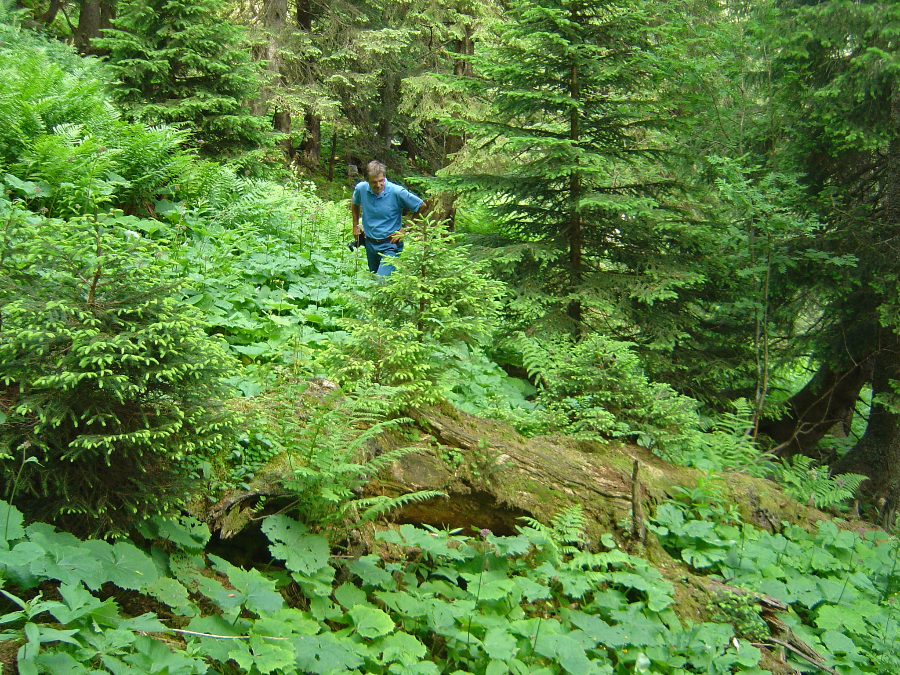
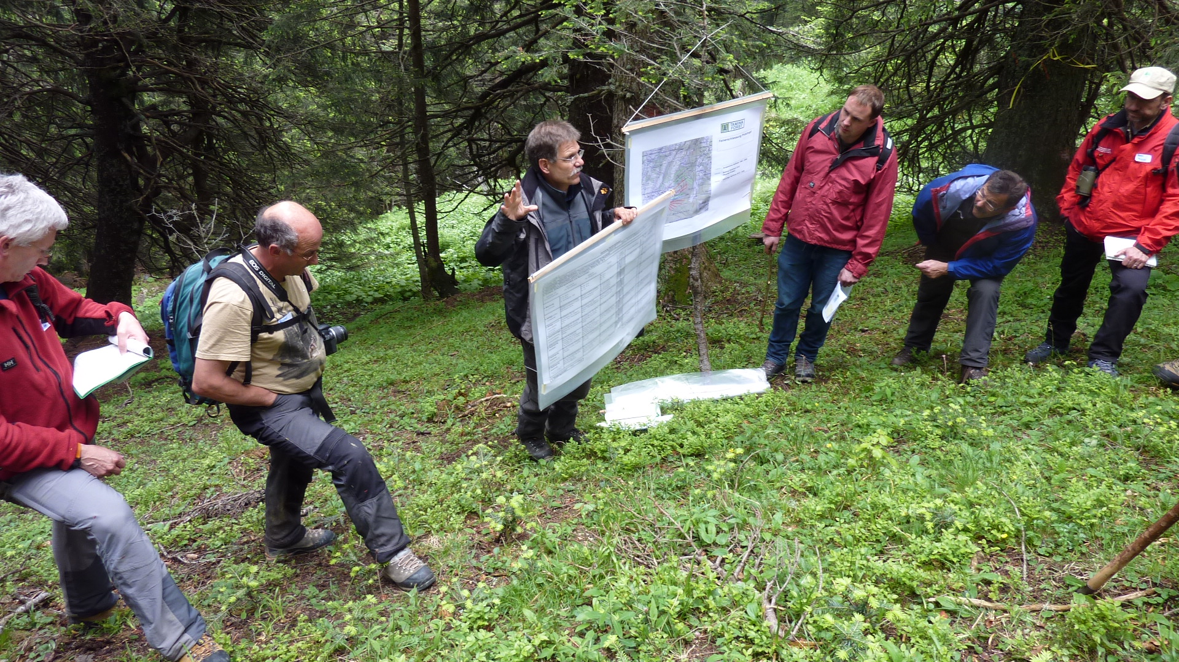
Erkenntnisse
Internationaler Konsens über die Art und Weise, wie der Schutzwald zu pflegen ist.
Schutzwaldpflege als grundlegender Pfeiler für das Leben und die Sicherheit der Bevölkerung in den Alpentälern.
Nachhaltige Schutzwaldpflege bringt Ökonomie und Ökologie unter einen Hut. Zwischen Ökonomie und Ökologie besteht kein Widerspruch, zumindest im Schutzwald nicht.
Forstdienste und Waldeigen-tümer verfügen über ein grosses fachliches Know-How.
Die Schutzwaldpflege verdient eine Abgeltung.
Aufgabe der Politik ist es, Rahmenbedingungen zu schaffen und Ressourcen bereit zu stellen.

Slide 11
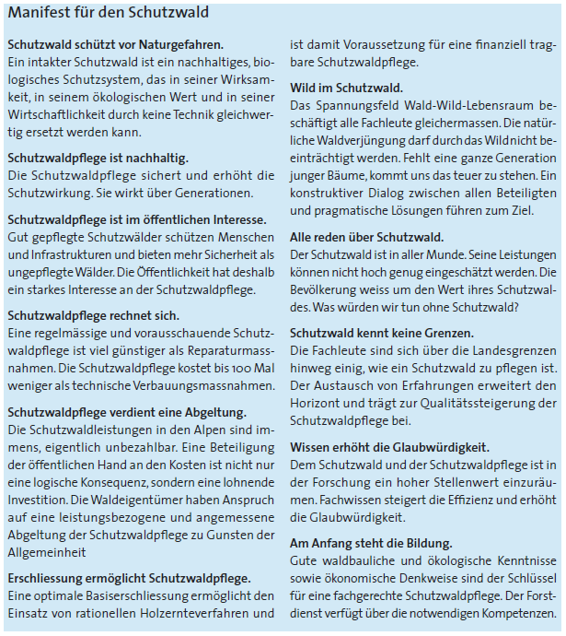
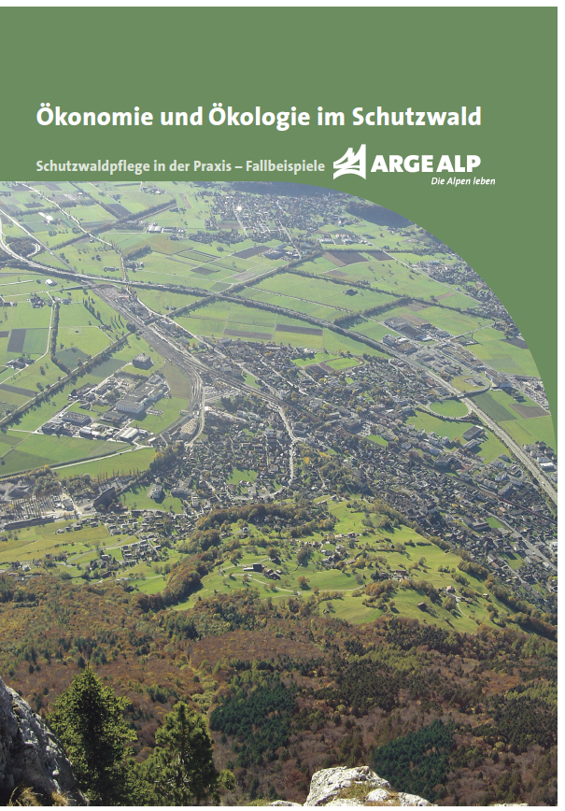
Produkte aus dem Projekt
Für die Politik: Das Manifest für den Schutzwald (was Fachleute sagen und fordern).
Für alle: Die Broschüre (das Projekt auf einen Blick).
Für Fachleute: Der Exkursionsführer (die fachlichen Erkenntnisse in komprimierter Form anhand konkreter Beispiele).
Das Manifest für den Schutzwald
Der Exkursionsführer
Die Broschüre

